Slide 1
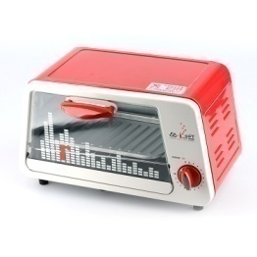


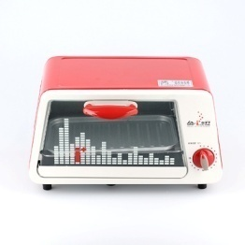
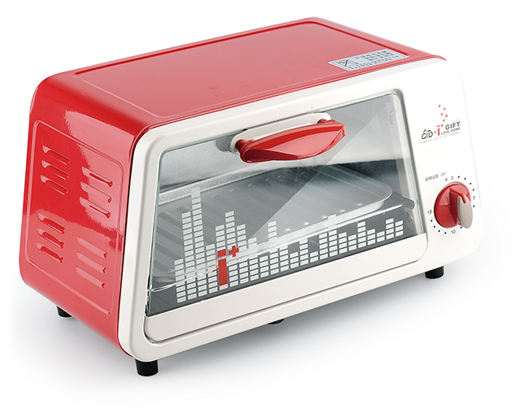
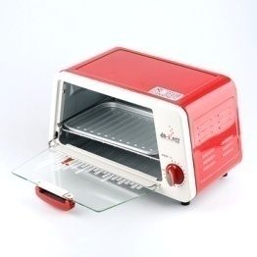
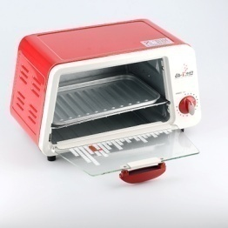
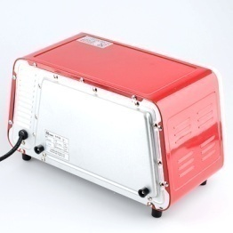
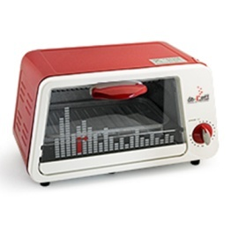
订购品，尚有部分库存。
出完库存不再备货，再订货需起订量
墨韵飘香
挑逗你的味蕾
市场参考价： 328.00
批发价：126.00
GD-023
爱家电烤箱
产品参数 ：800W 6L
装箱明细 ：4pcs/箱
包装尺寸 ：38×26×23cm
功能简介：
·附响铃功能
·15分钟定时功率
·可拆卸式底板便于清洗

